Slide 1
SISTEMA WEB PARA LA GESTION, BUSQUEDA Y PRESTAMOS DE MATERIALES BIBLIOGRAFICOS UTILIZANDO UNA ARQUITECTURA DE MICROSERVICIOS PARA LA BIBLIOTECA SIGHART KLAUSS DE LA UAB.

Slide 2
La biblioteca Sighart Klauss, es un departamento de la Universidad adventista de Bolivia (UAB), Cuenta con un aproximado de 36.000 materiales bibliográficos. Sin contar los libros que cuenta la biblioteca del Colegio Adventista de Bolivia.
La biblioteca es actualizada periódicamente con nuevos materiales bibliográficos como ser libros, tesis, proyectos de grado, monografías, revistas y periódicos.

Slide 3
Los material bibliográficos para su registro correspondiente pasan por un criterio de selección, A esta etapa se lo conoce como la clasificación. La clasificación se realiza con los libros y tesis, los materiales bibliográficos restantes son guardados sin llevar ningún registro digital.
La clasificación consiste en dotar al libro o tesis un código único que se construye en base a su contenido. Una vez finalizada la clasificación de cada material bibliográfico es asignado un número de inventario. Se transcribe su ficha topográfica con todos los datos generados y extraídos del libro.
Por último se registra el libro o tesis al sistema y es trasladado a su pabellón (Sala asignada) correspondiente para que el encargado ya pueda realizar un préstamo.

Slide 4
La biblioteca actualmente cuenta con sistema que fue desarrollado por el practicante Moisés Fernández Q. el año 2006, cuenta con funcionalidad para gestionar libros, revistas, tesis y un buscador.
Con el sistema actual el lector puede realizar un búsqueda por Titulo, Autor, Tema, y Año, Caso contrario los lectores tiene habilitado un libro de búsqueda en cada pabellón con información del título y autor.

Slide 5
Objetivo general Desarrollar un sistema Web para la gestión, búsqueda y prestamos de materiales bibliográficos utilizando una arquitectura de micro-servicios para la Biblioteca Sighart Klauss de la Universidad adventista de Bolivia.

Slide 6
Objetivos especificos
Implementar el módulo de identificación única y codificar en un código QR la información de los libros y tesis para agilizar el proceso de préstamos.
Diseñar e implementar el sistema de gestión y préstamos de materiales bibliográficos.
Diseñar e implementar micro servicios que permitan agilizar las búsquedas de materiales bibliográficos.
Implementar el módulo de migración de la base de datos oracle a SQL server usando micro servicios para la inserción y correcta ordenación de los datos.
Generar reportes de búsquedas y préstamos de los materiales bibliográficos.

Slide 7
?.
Justificación tecnica

Slide 8
La aplicación del módulo de identificación única permitirá otorgará un código QR único para cada material bibliográfico mejorando la identificación unitaria de los libros con varios ejemplares, además de mejoras con la identificación ayudará en la generación de reportes, préstamos, inventarios, y migración datos.
El desarrollo de una API (Application Programming Interface) para la administración y persistencia de datos permitirá al sistema la integración de subsistemas o en última instancia ser reemplazado por uno nuevo sin afectar a los módulos de gestión, búsqueda o sistemas integrados.

Slide 9
Micro-servicios – ventajas
Flexibles en lenguaje de programación.
Combinar los servicios como nos interesen.
Escalar a nivel de micro-servicios.
Simplificamos el mantenimiento.
Su fallo no arrastra a todo el sistema.
El despliegue puede ser progresivo sin parar todo de golpe.
Cada sistema integrado puede funcionar y desarrollar de forma independiente.

Slide 10
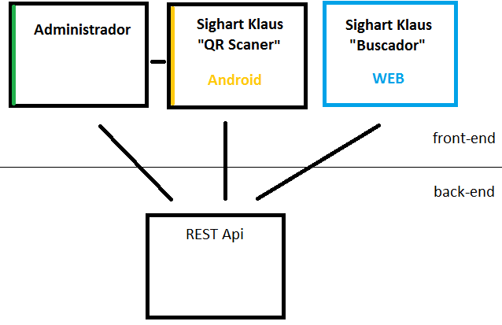
Micro-servicios

Slide 11
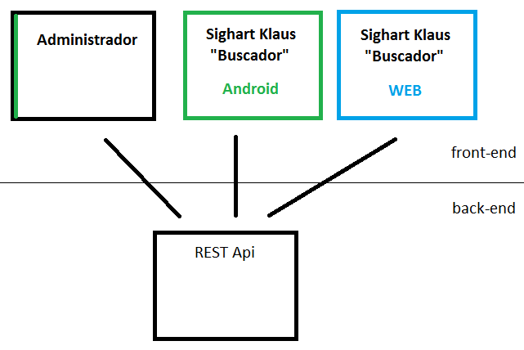
Micro-servicios

Slide 12
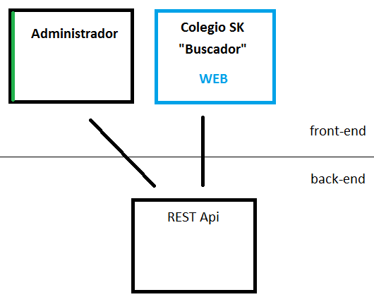
Micro-servicios

Slide 13
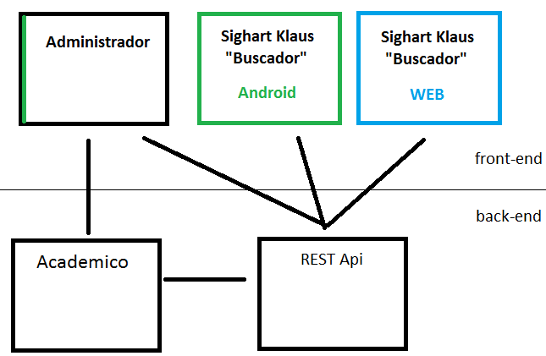
Micro-servicios

Slide 14
?.
Justificación social

Slide 15
Menos problemas que enfrentar a la hora de gestionar los materiales bibliográficos.
Permitirán la correcta gestión y generación de códigos QR para cada libro, ejemplar o tesis agilizando los procesos de préstamos.
Los lectores podrán reservar y hacer un prestamos de un libro sin tener que hacer ningún tipo de proceso manual.
se incluirá mejoras en el buscador incrementando el alcance con búsquedas por palabras y caracteres.

Slide 16
THANKS!
Any questions?

Slide 17
HELLO!
I am Rolf MM
I am Commercial Software Developer.
You can find me at @mtwo_rolf
https://github.com/wolf-mtwo

Slide 18

PRESENTATION DESIGN
You don’t need to keep this slide in your presentation. It’s only here to serve you as a design guide if you need to create new slides or download the fonts to edit the presentation in PowerPoint®
This presentations uses the following typographies and colors:
Titles: Montserrat
Body copy: Karla
You can download the fonts on this page:
http://www.google.com/fonts/#UsePlace:use/Collection:Montserrat:400,700|Karla:400,400italic,700,700italic
Click on the “arrow button” that appears on the top right
Red #F44336 Deep orange #FF5722 Orange #FF9800 Amber #FFC107
Yellow #FFEB3B Lime #CDDC39 Green #8BC34A Dark green #4CAF50
Teal #009688 Cyan #00BCD4 Blue #03A9F4 Dark blue #2196F3
Indigo #3F51B5 Deep Purple #673AB7 Purple #9C27B0 Magenta #E91E63
Blue gray #607D8B

Slide 19
SlidesCarnival icons are editable shapes.
This means that you can:
Resize them without losing quality.
Change line color, width and style.
Isn’t that nice? :)
Examples:

